Slide 1


Computadoras y programación
Fundamentos de la programación
1
Grado en Ingeniería Informática
Grado en Ingeniería del Software
Grado en Ingeniería de Computadores
Luis Hernández Yáñez
Facultad de Informática
Universidad Complutense

Slide 2
Índice
  Informática, computadoras y programación 3
  Lenguaje máquina y ensamblador 12
  Lenguajes de programación de alto nivel 15
  Un poco de historia 19
  Programación e Ingeniería del Software 24
  El lenguaje de programación C++ 27
  Sintaxis de los lenguajes de programación 30
  Un primer programa en C++ 35
  Herramientas de desarrollo 39
  C++: Un mejor C 45

Slide 3
Fundamentos de la programación
Informática, computadoras
y programación

Slide 4
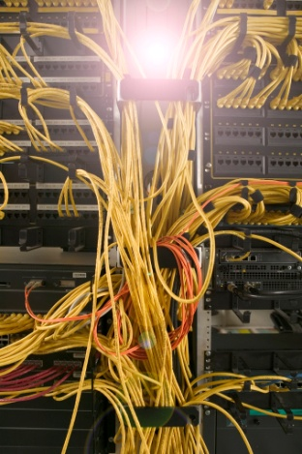
Informática y computadora
R.A.E.
Informática (Ciencia de la computación)
  Conjunto de conocimientos científicos y técnicas
  que hacen posible el tratamiento automático
  de la información por medio de ordenadores
Computadora
  Máquina electrónica, analógica o digital,
  dotada de una memoria de gran capacidad
  y de métodos de tratamiento de la información,
  capaz de resolver problemas matemáticos y lógicos
  mediante la ejecución de programas informáticos
Notes:
Preguntar qué creen ellos que es la Informática o una computadora.

Slide 5
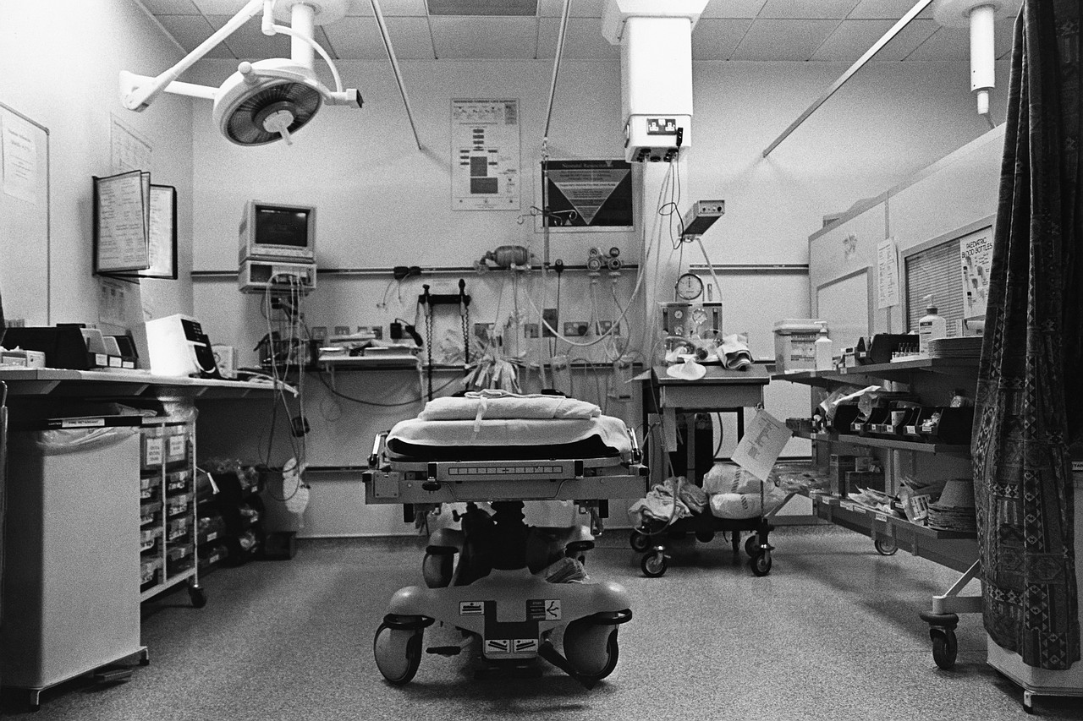


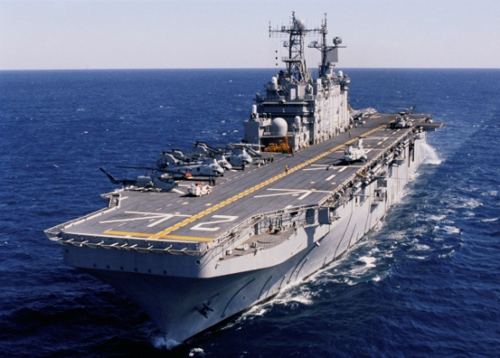

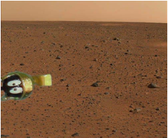
Computadoras
En todas partes y con muchas formas

Slide 6
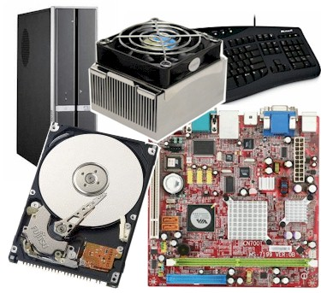
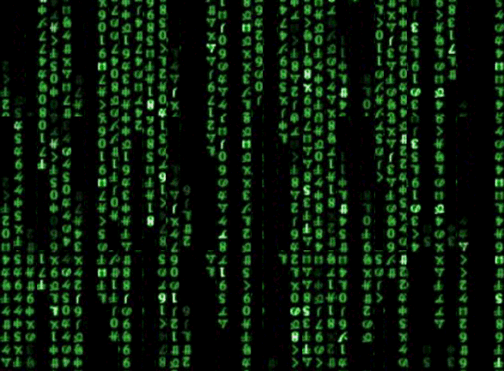
Hardware y software
  Hardware
  Componentes que integran
  la parte material
  de una computadora
Software
  Programas, instrucciones
  y reglas informáticas
  para ejecutar tareas
  en una computadora
Notes:
¿Qué es el hardware? ¿Qué es el software?

Slide 7
Programación de computadoras
  Programar
  Indicar a la computadora qué es lo que tiene que hacer
Programa
  Secuencia de instrucciones
  Instrucciones que entiende la computadora
  Y que persiguen un objetivo: ¡resolver un problema!
Notes:
¿Qué es programar?

Slide 8
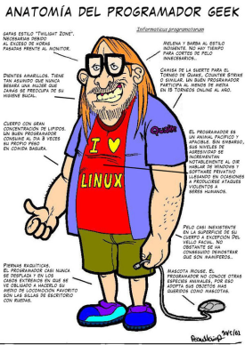


Programadores
Trabajo en equipo
Múltiples roles...
Gestores
Analistas
Diseñadores
Programadores
Probadores
Administradores de sistemas
...
Parque Jurásico
Notes:
Imagen distorsionada (¿o no?)

Slide 9
Computadoras
Esquema general
Memoria
temporal
Unidad Central de Proceso
Central Processor Unit
Dispositivos
de entrada
C.P.U.
Dispositivos
de salida
Teclado
Ratón
Escáner
Táctil
…
Monitor
Impresora
Altavoz
…
Almacenamiento
permanente

Slide 10
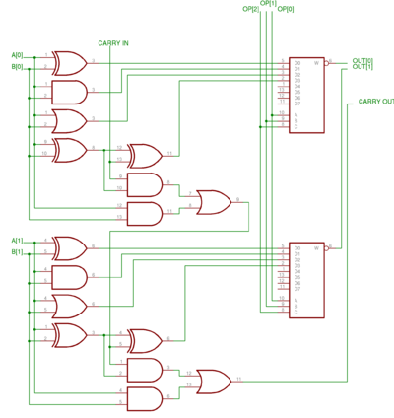
Computadoras
La arquitectura de Von Neumann
Dispositivos de E/S
Una ALU de 2 bits (Wikipedia)
C.P.U. (Procesador)
Memoria
A.L.U.
Unidad Aritmético-Lógica
Unidad de Control

Slide 11
Computadoras
La memoria
Bus
de datos
Memoria
Cada celda en una dirección
Celdas de 8 / 16 / 32 / 64 bits
Información volátil
01
02
03
04
05
06
07
08
 | . . .
1 Bit = 0 / 1
1 Byte = 8 bits = 1 carácter
1 Kilobyte (KB) = 1024 Bytes
1 Megabyte (MB) = 1024 KB
1 Gigabyte (GB) = 1024 MB
1 Terabyte (TB) = 1024 GB
1 Petabyte (PB) = 1024 TB
Dirección
2¹⁰ = 1024 ≈ 1000

Slide 12
Fundamentos de la programación
Lenguaje máquina y ensamblador

Slide 13
Programación de computadoras
Los procesadores trabajan con ceros y unos (bits)
  Unidad de memoria básica: Byte (8 bits)
  (2 dígitos hexadecimales: 01011011 → 0101 1011 → 5B)
  Lenguaje máquina
  Códigos hexadecimales que representan instrucciones,
  registros de la CPU, direcciones de memoria o datos
  Instrucción Significado
  A0 2F Acceder a la celda de memoria 2F
  3E 01 Copiarlo el registro 1 de la ALU
  A0 30 Acceder a la celda de memoria 30
  3E 02 Copiarlo en el registro 2 de la ALU
  1D Sumar
  B3 31 Guardar el resultado en la celda de memoria 31
Lenguaje de bajo nivel
Dependiente de la máquina
Programación difícil

Slide 14
Lenguaje ensamblador
  Nemotécnicos para los códigos hexadecimales:
  A0 → READ 3E → REG 1D → ADD …
  Mayor legibilidad:
  READ 2F
  REG 01
  READ 30
  REG 02
  ADD
  WRITE 31
  Lenguaje de nivel medio
Código fuente
(lenguaje ensamblador)
Programa ensamblador
Código objeto
(lenguaje máquina)

Slide 15
Fundamentos de la programación
Lenguajes de programación
de alto nivel

Slide 16
Lenguajes de programación de alto nivel
  Más cercanos a los lenguajes natural y matemático
  resultado = dato1 + dato2;
  Mayor legibilidad, mayor facilidad de codificación
  Estructuración de datos / abstracción procedimental
FORTRAN
Python
Prolog
C#
C
Pascal
Cobol
Lisp
Ruby
BASIC
Smalltalk
Haskell
Ada
Simula
Java
Eiffel
C++
...

Slide 17
Lenguajes de programación de alto nivel
Traducción
  Compiladores:
  Compilan y enlazan
  programas completos
  Intérpretes:
  Compilan, enlazan
  y ejecutan instrucción
  a instrucción
  #include <iostream>
  using namespace std;
  int main()
  {
  cout << "Hola Mundo!" << endl;
  return 0;
  }
Código fuente
Compilador
Código objeto
0100010100111010011100…
Enlazador
Código
objeto de
biblioteca
Programa
ejecutable
Para una arquitectura concreta
y un sistema operativo

Slide 18
Los lenguajes de programación de alto nivel
Genealogía de lenguajes
Versiones / Estándares
Prolog
1970
COBOL
1959
Java
1995
PL/I
1964
C++
1983
FORTRAN
1954
C#
2000
CPL
1963
C
1971
Python
1991
ALGOL
1958
Pascal
1970
Modula
1975
BASIC
1964
Ada
1979
Eiffel
1986
Fuente:
http://www.levenez.com/lang/
Simula
1964
Smalltalk
1971
Ruby
1993
Haskell
1987
Lisp
1958
Scheme
1975
Logo
1968

Slide 19
Fundamentos de la programación
Un poco de historia

Slide 20
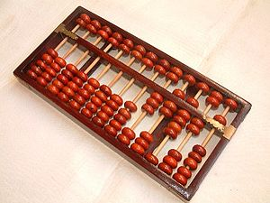
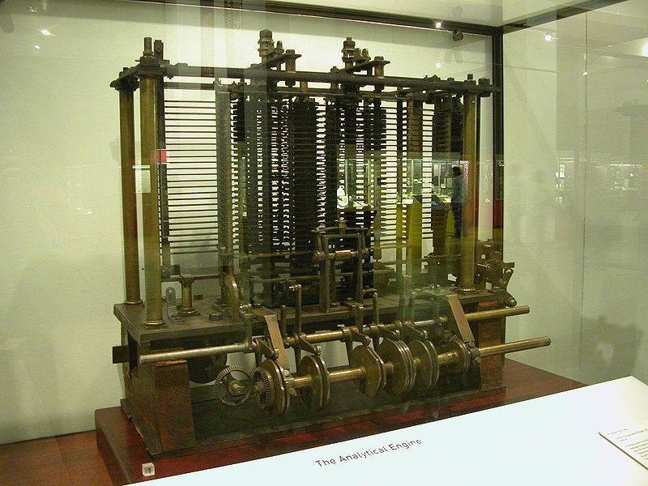
Un poco de historia
  La prehistoria
  El ábaco
  Siglo XIX
  Máquina analítica de Charles Babbage
(Wikipedia)
Lady Ada Lovelace
es considerada
la primera
programadora
Notes:
La máquina analítica no se llegó a terminar tras numerosas versiones entre 1816 y 1872. Utilizaría tarjetas perforadas.
Ada Lovelace describió la forma de programar la máquina analítica. Hija de Lord Byron.

Slide 21


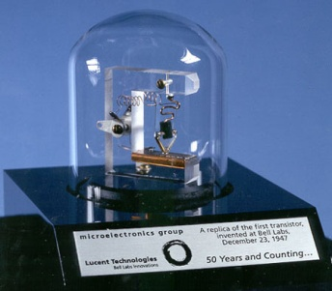
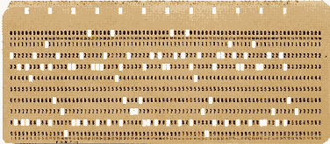
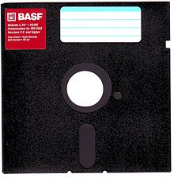
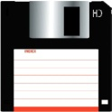
Un poco de historia
  Siglo XX
  1936 Máquina de Turing
  1946 ENIAC: Primera computadora digital
  de propósito general
  1947 El transistor
  1953 IBM 650: Primera
  computadora a gran escala
  1966 ARPANET: Origen de Internet
  1967 El disquete
  1970 Sistema operativo UNIX
  1972 Primer virus informático (Creeper)
  Lenguaje de programación C
  1974 Protocolo TCP. Primera red local
ENIAC (Wikipedia)
Notes:
Turing (1912): Enigma, I.A. (test de Turing), morfogénesis. ENIAC: 167 m2, 27 Tm, 6.000 interruptores IBM 360: terminales remotos
ARPANET: DoD

Slide 22

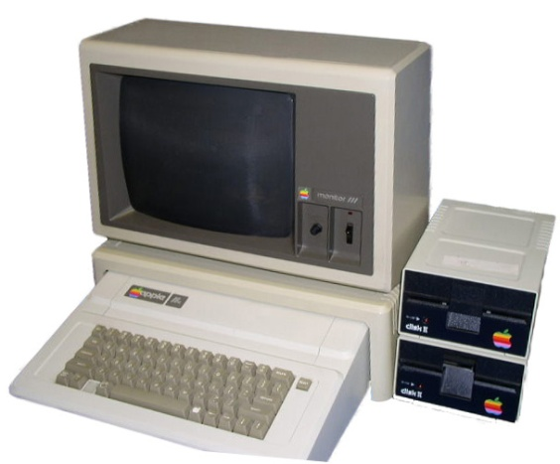


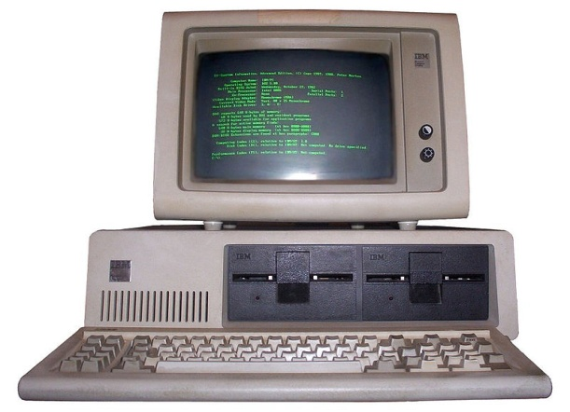

Un poco de historia
  1975 Se funda Microsoft
  1976 Se funda Apple
  1979 Juego Pacman
  1981 IBM PC
  Sistema operativo MS-DOS
  1983 Lenguaje de programación C++
  1984 CD-ROM
  1985 Windows 1.0
  1990 Lenguaje HTML
  World Wide Web
  1991 Sistema operativo Linux
Apple II (Wikipedia)
Linux
IBM PC (Wikipedia)
Notes:
UNIX: Ken Thompson y Dennis Ritchie Pascal: Niklaus Wirth Creeper: autoreplicante (experimental) C: Dennis Ritchie
MS: Bill Gates y Paul Allen (hoy Steve Ballmer) Apple: Steve Jobs y Steve Wozniak

Slide 23



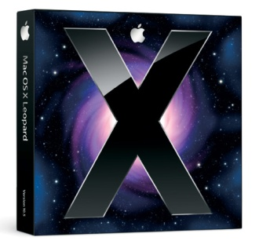

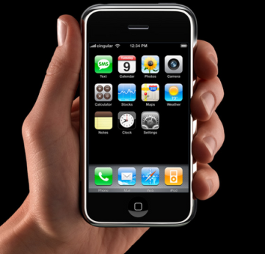

Un poco de historia
  1992 Windows 3.1
  1995 Lenguaje de programación Java
  DVD
  1998 Se funda Google
  1999 MSN Messenger
  Siglo XXI
  2001 Windows XP
  Mac OS X
  2002 Mozilla Firefox
  2007 iPhone
  2008 Android ...
Notes:
Java: SUN Microsystems Google: Larry Page

Slide 24
Fundamentos de la programación
Programación
e Ingeniería del Software

Slide 25
Programa informático
¿Qué es programar?
  Decirle a un tonto muy rápido exactamente lo que tiene que hacer
  Especificar la estructura y el comportamiento de un programa,
  así como probar que el programa realiza su tarea adecuadamente y con un rendimiento aceptable
  Programa: Transforma entrada en salida
  Algoritmo: Secuencia de pasos y operaciones que debe realizar
  el programa para resolver el problema
  El programa implementa el algoritmo en un lenguaje concreto
Entrada
Programa
Salida

Slide 26
La Ingeniería del Software
La programación es sólo una etapa del proceso de desarrollo
Modelo de desarrollo “en cascada”:
Planificación
  Recursos necesarios, presupuesto, plan, …
Análisis
  ¿Qué?
Diseño
  ¿Cómo?
Programación
  Implementación
Prueba y depuración
Mantenimiento

Slide 27
Fundamentos de la programación
El lenguaje de programación C++

Slide 28
El lenguaje de programación C++
Bjarne Stroustrup (1983)
  #include <iostream>
  using namespace std;
  int main()
  {
  cout << "Hola Mundo!" << endl;
  // Muestra Hola Mundo!
  return 0;
  }
Hola Mundo!

Slide 29
Elementos del lenguaje
  Instrucciones
  Datos: literales, variables, tipos
  Subprogramas (funciones)
  Comentarios
  Directivas
  ...
Directiva
  #include <iostream>
  using namespace std;
  int main()
  {
  cout << "Hola Mundo!" << endl;
  // Muestra Hola Mundo!
  return 0;
  }
Subprograma
Dato
Instrucción
Comentario
Dato
Instrucción

Slide 30
Fundamentos de la programación
Sintaxis de los lenguajes
de programación

Slide 31
Los lenguajes de programación
Sintaxis y semántica de los lenguajes
  Sintaxis
    Reglas que determinan cómo se pueden construir
    y secuenciar los elementos del lenguaje
  Semántica
    Significado de cada elemento del lenguaje
    ¿Para qué sirve?

Slide 32
Sintaxis de los lenguajes de programación
  Especificación
  Lenguajes (BNF)
  Diagramas
Ejemplo: Números enteros (sin decimales)
BNF
  <numero entero> ::= <signo opcional><secuencia de dígitos>
  <signo opcional> ::= +|-|<nada>
  <secuencia de dígitos> ::= <dígito>|<dígito><secuencia de dígitos>
  <dígito> ::= 0|1|2|3|4|5|6|7|8|9
  <nada> ::=
| significa ó
+23 ✓
-159 ✓
1374 ✓
1-34 ✗
3.4 ✗
002 ✓
+
0 .. 9
-

Slide 33
Backus-Naur Form (BNF)
  <numero entero> ::= <signo opcional><secuencia de dígitos>
  <signo opcional> ::= +|-|<nada>
  <secuencia de dígitos> ::= <dígito>|<dígito><secuencia de dígitos>
  <dígito> ::= 0|1|2|3|4|5|6|7|8|9
  <nada> ::=
  +23
  <numero entero> ::= <signo opcional><secuencia de dígitos>
  ::= +<secuencia de dígitos> ::= +<dígito><secuencia de dígitos>
  ::= +2<secuencia de dígitos> ::= +2<dígito> ::= +23
  1374
  <numero entero> ::= <signo opcional><secuencia de dígitos>
  ::= <secuencia de dígitos> ::= <dígito><secuencia de dígitos>
  ::= 1<secuencia de dígitos> ::= 1<dígito><secuencia de dígitos>
  ::= 13<secuencia de dígitos> ::= 13<dígito><secuencia de dígitos>
  ::= 137<secuencia de dígitos> ::= 137<dígito> ::= 1374
  1-34
  <numero entero> ::= <signo opcional><secuencia de dígitos>
  ::= <secuencia de dígitos> ::= <dígito><secuencia de dígitos>
  ::= 1<secuencia de dígitos> ::= ERROR (- no es <dígito>)
✓
✓
✗

Slide 34
Diagramas de sintaxis
+23
+
+
2
3
✓
0 .. 9
-
1374
+
1
3
7
4
✓
0 .. 9
-
?
1-34
+
1
-
✗
0 .. 9
-

Slide 35
Fundamentos de la programación
Un primer programa en C++

Slide 36
Un primer programa en C++
Hola Mundo!
  Un programa que muestra un saludo en la pantalla:
  #include <iostream>
  using namespace std;
  int main()
  // main() es donde empieza la ejecución
  {
  cout << "Hola Mundo!" << endl; // Muestra Hola Mundo!
  return 0;
  }

Slide 37
Un primer programa en C++
Análisis del programa
  #include <iostream>
  using namespace std;
  int main()
  {
  cout << "Hola Mundo!" << endl;
  return 0;
  }
Biblioteca
Directiva
Instrucción
Declaración
Instrucción
Instrucción
Espacio de nombres
    Coloreado sintáctico
Tipo
Palabras reservadas
Cabecera de la función
Bloque de código
Variable
Cadena de caracteres
Constante
Operador
Operador
Datos literales
Número
Cuerpo de la función
Las instrucciones terminan en ;

Slide 38
Un primer programa en C++
Hola Mundo!
Casi todo es infraestructura
  Sólo
  cout << "Hola Mundo!" << endl
  hace algo palpable
La infraestructura (notación, bibliotecas y otro soporte)
hace nuestro código simple, completo, confiable y eficiente
  ¡El estilo importa!

Slide 39
Fundamentos de la programación
Herramientas de desarrollo

Slide 40
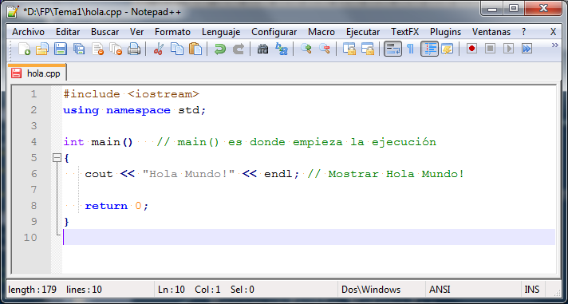
Herramientas de desarrollo
Editor
  Bloc de notas, Wordpad, Word, Writer, Gedit, Kwrite, …
  (texto simple, sin formatos)
  Editores específicos: coloreado sintáctico
  Recomendación: Notepad++
    Instalación y uso:
    Sección
    Herramientas de desarrollo
    en el Campus Virtual

Slide 41
Compilación, enlace y ejecución
hola.cpp
(código fuente)
Compilador
hola.obj
(código objeto)
Código objeto de
la biblioteca iostream
Enlazador
Hola Mundo!
Cargador
hola.exe
(ejecutable)

Slide 42
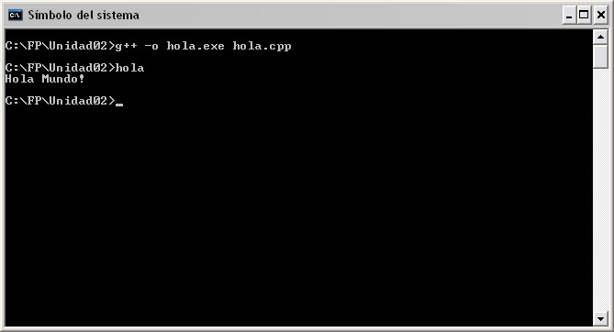
Más herramientas de desarrollo
Compilador
  Importante: C++ estándar
  Recomendación: GNU G++ (MinGW en Windows)
    Instalación y uso:
    Sección
    Herramientas de desarrollo
    en el Campus Virtual

Slide 43
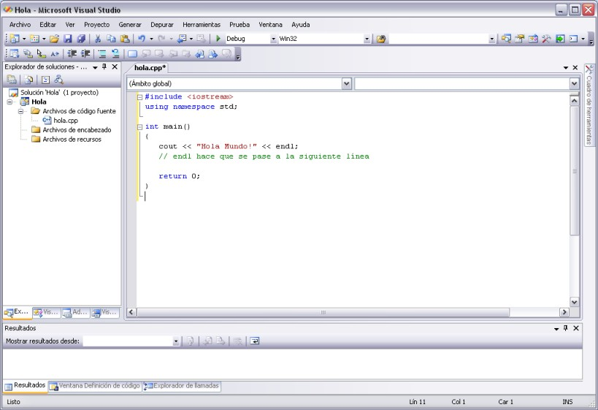
Más herramientas de desarrollo
Entornos de desarrollo
  Para editar, compilar y probar el código del programa
  Recomendaciones:
    Windows: MS Visual Studio / C++ Express o Eclipse
    Linux: Netbeans o Eclipse
    Instalación y uso:
    Sección
    Herramientas de desarrollo
    en el Campus Virtual

Slide 44
Un primer programa en C++: ejecución
¿Qué hace el programa?
  La ejecución del programa siempre empieza en main()
  Se ejecutan las instrucciones en secuencia de principio a fin
Inicio
Pantalla (cout)
_
Hola Mundo!
cout << "Hola Mundo!" << endl;
_
Muestra Hola Mundo!
en la pantalla y salta de línea
return 0;
Devuelve 0 como código
de terminación del programa
Fin

Slide 45
Fundamentos de la programación
C++: Un mejor C

Slide 46
C++: Un mejor C
El lenguaje C
  Lenguaje creado por Dennis M. Ritchie en 1972
  Lenguaje de nivel medio:
    Estructuras típicas de los lenguajes de alto nivel
    Construcciones para control a nivel de máquina
  Lenguaje sencillo (pocas palabras reservadas)
  Lenguaje estructurado (no estrictamente estructurado en bloques)
  Compartimentalización de código (funciones) y datos (ámbitos)
  Componente estructural básico: la función (subprograma)
  Programación modular
  Distingue entre mayúsculas y minúsculas
  Palabras reservadas (o clave): en minúsculas

Slide 47



Acerca de Creative Commons
Licencia CC (Creative Commons)
  Este tipo de licencias ofrecen algunos derechos a terceras personas bajo ciertas condiciones.
  Este documento tiene establecidas las siguientes:
  Pulsa en la imagen de arriba a la derecha para saber más.
Reconocimiento (Attribution):
En cualquier explotación de la obra autorizada por la licencia
hará falta reconocer la autoría.
No comercial (Non commercial):
La explotación de la obra queda limitada a usos no comerciales.
Compartir igual (Share alike):
La explotación autorizada incluye la creación de obras derivadas
siempre que mantengan la misma licencia al ser divulgadas.

